Slide 1

Урок в соответствии с ФГОС
Урок – это форма организации образовательного процесса в рамках классно-урочной системы (Российская педагогическая энциклопедия)
Николаева Г.В., ст. методист

Slide 2
Образовательная деятельность
Обучение
+
Воспитание
+
Развитие
Урочная деятельность
+
Внеурочная деятельность
Единство обязательных требований к результатам освоения программ общего образования реализуется во ФГОС на основе системно - деятельностного подхода
Виды деятельности обучающихся – игровая, познавательная, поисковая, трудовая, контрольно-оценочная, деятельность общения
Системно-деятельностный подход - это подход, при котором главное место в учебном процессе отводится активной и разносторонней, в максимальной степени самостоятельной познавательной, коммуникативной, регулятивной деятельности школьника
Полноценное развитие личности обучающегося обеспечивается только активной, эмоционально насыщенной деятельностью

Slide 3
Системно - деятельностный подход
Необходимо исключить
Нужно стремиться
Цель
Передача готовых знаний
Развитие умений по открытию и применению знаний
Учитель-организатор учебной деятельности. Дифференциация требований. Групповая и индивидуальная работа
Обучающая деятельность
Ориентация на «среднего» ученика. Фронтальная работа как основная форма
Продуктивные задания на формирование УУД, на применение знаний, интеграцию, перенос знаний
Учебные задания
Репродуктивные задания на повторение и запоминание

Slide 4
Воспитание личным примером
Главные аспекты воспитания
Индивидуальный подход
Дисциплина и требовательность
Наличие устоявшихся традиций
Развитие самостоятельности
Трудовое воспитание
Запрет на унижения ребенка
Профессионализм и честность педагога (без двойных стандартов)
Профессиональное педагогическое общение с ребенком (используем позитивные установки)
Ошибки
Мелочная опека (опора на лучшие качества ребенка, не опускаемся до мелочной опеки)
Трафаретное применение одного и того же приема (отсутствие учета индивидуальных особенностей)
Раздражительность, крикливость и грубые окрики
«Мы должны быть для детей примером богатства духовной жизни, лишь при этом условии мы имеем право воспитывать».
В.А. Сухомлинский
«Воспитание представляется сложным и трудным до тех пор, пока мы хотим, не воспитывая себя, воспитать своих детей или кого бы то ни было. Если же поймем, что воспитывать других мы можем только через себя, воспитывая себя, то упраздняется вопрос о воспитании и остается один вопрос жизни: как надо самому жить».
Л.Н. Толстой
«Сущность моего педагогического опыта - как можно больше требования к человеку и как можно больше уважения к нему».
А.С. Макаренко
«….контроль за каждым своим шагом – вот первый и самый главный метод воспитания».
А.С. Макаренко

Slide 5
Проектирование учебного занятия
Основные проектируемые компоненты учебного занятия
На каждом этапе учебного занятия…
Определение цели, планируемых результатов
Отбор содержания
Проектирование системы учебных задач
Выбор форм организации учебной деятельности на всех этапах урока
Организация разных видов деятельности обучающихся (игровая, учебная, трудовая, деятельность общения)
Организация разных форм учебной деятельности (фронтальная, индивидуальная, групповая)
Нацеленность на формирование планируемых результатов обучения
Наличие обратной связи (рефлексия) – устная и письменная, краткая и развернутая
!!!
На всех этапах учебного занятия организуется учебная деятельность

Slide 6

Групповая форма организации учебной деятельности
Особенности и преимущества
Активизация познавательной деятельности через организацию совместных действий
Развитие умений организации совместной деятельности
Развитие межличностных отношений
Взаимообучение (горизонтальное обучение)
Развитие умений руководить, выполнять поручения
Развитие умений рефлексии совместной деятельности

Slide 7
Технологическая карта урока
Планирование цели урока (результата)
Отбор содержания
четкая формулировка цели (результата) урока
учет планируемых результатов (примерные программы по учебным предметам)
соответствие задачам (сколько задач, столько и планируемых результатов)
оптимальность содержания, разбивка на ряд смысловых блоков, выделение опорных знаний
выделение главного материала
упорядочение учебных заданий
продумывание связей с другими предметами, использование их при изучении нового материала

Slide 8
Технологическая карта урока
Выбор методов обучения
Оценивание, рефлексия
выбор метода зависит от целей и задач урока, уровня обученности школьников
учет последовательности применения методов (сначала словесные методы для изложения новых знаний, затем наглядные, проектные, в заключении может быть поисковая деятельность)
учет возрастных, физических и психологических возможностей обучающихся
определение способа оценки результатов и рефлексии учениками хода урока и результатов своей деятельности
планирование контроля на уроке (что и как контролировать), как использовать результаты контроля
использование разнообразных методов и форм оценки (устные и письменные работы, практические работы, само- и взаимооценка, учебных заданий
уровневый подход (базовый, повышенный) в инструментарии

Slide 9

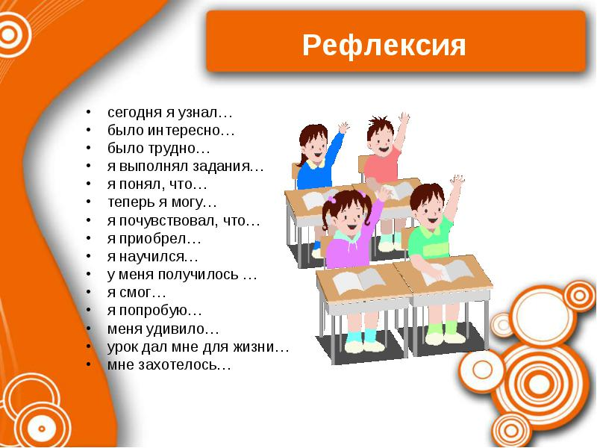

Slide 10


Slide 11
Приказ Минпросвещения России от 09.10.2024 №704
«О внесении изменений в некоторые приказы
Министерства просвещения Российской Федерации,
касающиеся федеральных образовательных программ НОО, ООО, СОО»
Вступил в силу 1.09.2025 г. за исключением Изменений (в части содержания обучения, предметных результатов, количества часов на изучение учебных предметов «История» и «Обществознание» в 8 и 9 классах), которые вступают в силу с 1.09.2026 г. (подпункты 131, 132, 144 пункта 1.)
Основные акценты:
принцип здоровье сбережения: при организации образовательной деятельности не допускается использование технологий, которые могут нанести вред физическому и (или) психическому здоровью обучающихся;
принцип обеспечения санитарно-эпидемиологической безопасности обучающихся в соответствии с Санитарно-эпидемиологическими требованиями

Slide 12
СанПиН 1.2.3685-21 «Гигиенические нормативы и требования к обеспечению безопасности и (или) безвредности для человека факторов среды обитания»
Количество видов учебной деятельности на занятии | 1 – 4 классы | 3 – 7
 | 5 – 11 классы | 5 – 7
Продолжительность одного вида учебной деятельности, мин. | 1 – 4 классы | 5 – 7
 | 5 – 9 классы | 7 – 10
 | 10 – 11 классы | 7 – 10
Плотность урока (отношение времени, затраченного на учебную деятельность, к общему времени), % | 1 – 4 классы | 60 – 80
 | 5 – 9 классы | 70 – 90
 | 10 – 11 классы | 70 – 90

Slide 13
Домашние задания
ФОП НОО П.171.27. Суммарный объем домашнего задания по всем предметам для каждого класса не должен превышать продолжительности выполнения:
1 час – для 1 класса,
1,5 часа – для 2 и 3 классов,
2 часа – для 4 класса.
ФОП ООО П.167.21. Суммарный объем домашнего задания по всем предметам для
каждого класса не должен превышать продолжительности выполнения:
2 часа – для 5 класса,
2,5 часа – для 6-8 классов,
3,5 часа – для 9 класса.
ФОП СОО. Суммарный объем домашнего задания по всем предметам для каждого класса не должен превышать продолжительности выполнения 3,5 часа.
Образовательной организацией осуществляется координация и контроль объема домашнего задания обучающихся каждого класса по всем предметам в соответствии с санитарными нормами (гигиеническим нормативами).
Домашнее задание на следующий урок
рекомендуется задавать на текущем уроке, при наличии электронного журнала дублировать в нем задание не позднее времени окончания учебного дня.
Для выполнения задания, требующего длительной подготовки (например, подготовка доклада, реферата, оформление презентации, заучивание стихотворений), рекомендуется предоставлять достаточное количество времени.
Использование электронных средств обучения в ходе реализации образовательной деятельности, включая выполнение домашних заданий, внеурочную деятельность, проводится в
соответствии с Санитарно-эпидемиологическими требованиями и Гигиеническими нормативами.
(ООО: п.167.21; СОО: п. 131.17; НОО: п.171.27)

Slide 14
Система оценки достижения планируемых результатов
Система оценки включает процедуры:
Внутренняя оценка | Внешняя оценка
стартовая диагностика | независимая оценка качества подготовки обучающихся
текущая и тематическая оценка | итоговая аттестация
итоговая оценка
промежуточная аттестация
психолого-педагогическое наблюдение
внутренний мониторинг образовательных достижений

Slide 15
ЧЕК-ЛИСТ «Анализ урока»
Постановка проблемы | Создаёт для учащихся проблемную ситуацию | Педагог формулирует проблему | Педагог не формулирует проблему
Постановка цели (образ результата) | Учащиеся самостоятельно формулируют цель урока | Педагог сообщает учащимся цель урока | Педагог не заявляет цель урока
Разработка плана достижения цели | Педагог и учащиеся определяют задачи и планируют порядок действий | Педагог сообщает учащимся план работы | Учащиеся не знают план работы на уроке

Slide 16
ЧЕК-ЛИСТ «Анализ урока»
Структурирование урока в соответствии с планом | Каждое задание урока продвигает учащихся к достижению цели. Дети понимают этапы продвижения | Урок частично структурирован в соответствии с планом. Структура урока не понятна учащимся | Педагог не следует плану и/или задания урока логически не выстроены
Оправданность выбора методов / приемов | Выбор всех методов / приемов оправдан | Не все методы / приемы оправданы | Выбор методов / приемов не оправдан

Slide 17
ЧЕК-ЛИСТ «Анализ урока»
Актуальность, корректность научной информации и понятийного аппарата | Вся информация актуальна, точна и корректна. Учет возрастных особенностей учащихся | Не всегда информация или понятия были корректны | Использовались некорректные определения или были фактические ошибки
Структурирование информации в разных форматах | Использовались разные форматы. Информация структурирована | Только один формат структурирования информации | Информация не структурирована
Использование современных средств обучения: мультимедиа, др. | Использует в полном соответствии с целями и задачами | Используемые ресурсы не соответствуют целям и задачам | Современные средства обучения не используются

Slide 18
ЧЕК-ЛИСТ «Анализ урока»
Определение критериев оценки результата | Педагог и учащиеся вырабатывают критерии оценки результата | Педагог сообщает критерии оценивания | Критерии оценки результата не определены
Соотнесение полученного результата с запланированным (с целью урока) | Учитель вернулся к планируемому результату (к цели урока) и проанализировал его | Учитель вернулся к планируемому результату, но не проанализировал его | Учитель не вернулся к планированному результату (к цели урока)
Использование самооценивания и/или взаимооценивания обучающимися | Все обучающиеся вовлечены в процесс самооценивания и/или взаимооценивания | Не все обучающиеся вовлечены в процесс само-оценивания и/или взаимооценивания | Процесс само-оценивания и/или взаимооценивания не осуществлялся

Slide 19
ЧЕК-ЛИСТ «Анализ урока»
Поддержка образовательной успешности учащихся | Педагог подбадривает, побуждает к высказыванию. Суждение каждого принимается | Некоторые учащиеся оставались в аутсайдерской позиции | Многие учащихся не чувствовали себя успешными и принимаемыми
Предоставление обратной связи. Оценка динамики образовательных результатов | Педагог дает развивающую обратную связь, отмечает индивидуальную динамику | Выставляются отметки с объяснениями | Выставляются отметки без обоснования. Допускается сравнение учащихся друг с другом

Slide 20
ЧЕК-ЛИСТ «Анализ урока»
Предметная компетенция: знание предмета и межпредметная эрудиция педагога | Глубокие знания материала урока и предмета в целом, а также высокий уровень межпредметной эрудиции. Педагог ответил на все содержательные вопросы учащихся | Педагог продемонстрировал основательное знание материала урока и предмета в целом. Ответил на все вопросы учащихся по теме урока | Педагог показал на уроке низкий уровень предметных знаний
Педагогическая компетенция: уровень педагогического и методического мастерства | Высокий уровень владения техниками и технологиями организации учебного (дидактического) процесса, управления деятельностью учащихся | Педагог допускает методические ошибки | Педагог неверно выстраивает учебный процесс или его элементы. Показал низкий уровень умения проектировать учебные задания и управлять деятельностью учащихся
Культура речи, грамотность, образность, эмоциональность | Речь педагога грамотна стилистически уместна и качественна, выразительна и привлекательна для учащихся | Речь либо выразительная, эмоциональная и привлекательная, либо грамотная и качественная | Культура речи низкая. Педагог говорит монотонно, невыразительно

